Slide 1
PHÒNG GD&ĐT TP THÁI NGUYÊN
CHÀO MỪNG QUÝ THẦY CÔ VỀ THĂM LỚP,
DỰ GIỜ LỚP
Môn Tiếng Việt lớp 3
Chia sẻ và đọc. Cùng vui chơi

Slide 2
1. Nói tên môn thể thao ở mỗi bức ảnh dưới đây:
đua ngựa
đua xe đạp
bắn súng
bóng rổ
bóng chuyền
nhảy cao

Slide 3
2. Kể tên môn thể thao khác mà em biết?

Slide 4
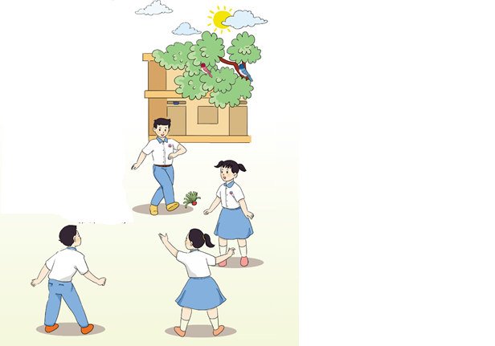

Slide 5
Cùng vui chơi
Ngày đẹp lắm bạn ơi
Nắng vàng trải khắp nơi
Chim ca trong bóng lá
Ra sân ta cùng chơi.
Anh nhìn cho tinh mắt
Tôi đá thật dẻo chân
Cho cầu bay trên sân
Đừng để rơi xuống đất.
Quả cầu giấy xanh xanh
Qua chân tôi, chân anh
Bay lên rồi lộn xuống
Đi từng vòng quanh quanh.
Trong nắng vàng tươi mát
Cùng chơi cho khỏe người
Tiếng cười xen tiếng hát
Chơi vui học càng vui.
Tập đọc 3(1980)

Slide 6
Ngày đẹp lắm bạn ơi
Nắng vàng trải khắp nơi
Chim ca trong bóng lá
Ra sân ta cùng chơi.

Slide 7
Cùng vui chơi
Ngày đẹp lắm bạn ơi
Nắng vàng trải khắp nơi
Chim ca trong bóng lá
Ra sân ta cùng chơi.
3
Anh nhìn cho tinh mắt
Tôi đá thật dẻo chân
Cho cầu bay trên sân
Đừng để rơi xuống đất.
1
Quả cầu giấy xanh xanh
Qua chân tôi, chân anh
Bay lên rồi lộn xuống
Đi từng vòng quanh quanh.
Trong nắng vàng tươi mát
Cùng chơi cho khỏe người
Tiếng cười xen tiếng hát
Chơi vui học càng vui.
2
4
Tập đọc 3(1980)

Slide 8
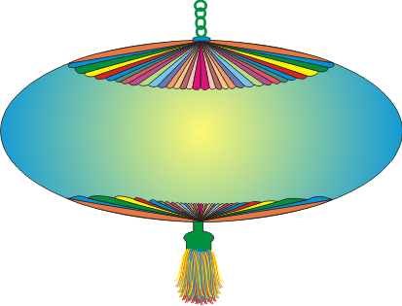
Xin chào
Tạm biệt
Các em
Chúc các em chăm ngoan, học giỏi

